Slide 1
APP FOODS SHOP
Nhóm 2 : BÙI SỸ PHONG 12001012
NGUYỄN THANH PHONG 12001059

Slide 2
NGUYÊN NHÂN VÀ Ý TƯỞNG THIẾT KẾ ĐỂ TÀI
Như mọi người đã biết các ứng dụng đặt hàng online đang có nhiều trên thị trường và đang dần phổ biến đến người dùng, vậy các ứng dụng đó có lợi ích như thế nào đến người dùng và cả các cửa hàng :
Theo kết quả khảo sát của công ty nghiên cứu Q&Me vào tháng 12.2021 với nhóm đối tượng nam nữ trong độ tuổi 18 - 40 ở các thành phố lớn (Hà Nội, TP.HCM và Đà Nẵng), 83% người được hỏi có sử dụng dịch vụ giao hàng ăn uống. Con số này tăng lên đáng kể so với 62% của năm 2020.
2. Trong số những người có sử dụng dịch vụ giao hàng ăn có đến 77% có sử dụng các ứng dụng giao hàng trên điện thoại.
3. Tỷ lệ người sử dụng app giao hàng tăng trong khi tỷ lệ các cuộc gọi đến cửa hàng để đặt hàng trực tiếp có xu hướng giảm.

Slide 3
NGUYÊN NHÂN VÀ Ý TƯỞNG THIẾT KẾ ĐỂ TÀI
4 .Trong số các ứng dụng giao hàng, Grab (sử dụng bởi 72% người trả lời), Now/ShopeeFood (66%) và Baemin (54%) là 3 ứng dụng phổ biến nhất. Trong khi Grab vẫn là ứng dụng được nhiều người sử dụng nhất thì Baemin có tốc độ gia tăng thị phần khá tốt, từ 46% ở năm trước lên thành 54%.
5. Không chỉ tỷ lệ sử dụng các app đặt đồ ăn tăng mà tần suất đặt hàng cũng có xu hướng gia tăng.
6. Việc tăng tần suất đặt hàng một phần đến từ việc khuyến mãi thường xuyên của các app/các nền tảng đặt đồ ăn trực tuyến nhằm khuyến khích khách hàng đặt online nhiều hơn
==> Từ các lý do trên thì chúng tôi quyết định xây dựng một ứng dụng đặt hàng có tên là Foods Shop bao gồm các chức năng giúp người dùng đặt hàng nhanh chóng và tăng tương tác giữa người dùng với các cửa hàng và ngược lại .

Slide 4
Ưu nhược điểm
Như mọi người đã biết không có gì là hoàn hảo cả bên cạnh những mặt tốt của nó luôn luôn có những mặt xấu của nó . Vậy hãy khám phá những ưu và nhược điểm của ứng dụng bán hàng online

Slide 5
Ưu điểm
1. Tiết kiệm thời gian
2. Linh hoạt khi mua sắm
3. Dễ dàng so sánh chất lượng và giá cả của các mặt hàng
4. Mặt hàng đầy đủ và đa dạng
5. Được mua sắm nhưng không gây các hệ lụy đến bản thân như mất tiền hoặc quyên ví khi đi mua hàng trực tiếp
6. Tránh được các phiền phức không đáng có khi đi mua hàng
7. Kết hợp thanh toán online
8. Có các mã giảm giá đến người dùng

Slide 6
Nhược Điểm
Không tìm thấy các sản phẩm mình mong muốn
Phải đợi vận chuyển hàng trong một khoảng thời gian dài
Việc mua hàng đôi lúc bị vận chuyển sai trong lúc mua hàng
Sản phẩm không giống như hình ảnh 100%
Không hợp khẩu vị với người tiêu dùng
Giành thời gian để săn các mã giảm giá

Slide 7
Tổng quan chức năng của app

Slide 8
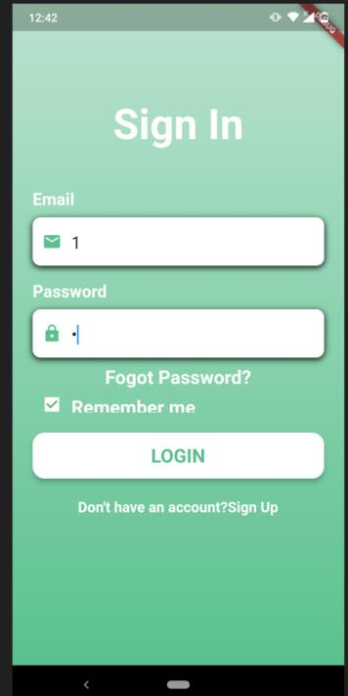
Bắt đầu với phần đăng nhập của app tại đây chúng ta có thể đăng nhập bằng tài khoản và mật khẩu đã tạo trước đây :
Tại phần đăng nhập chúng ta có thể lưu mật khẩu cho lần đăng nhập tiếp theo để tiết kiệm thời gian và có phần lấy lại mật khẩu nếu như bạn đã quên mật khẩu

Slide 9
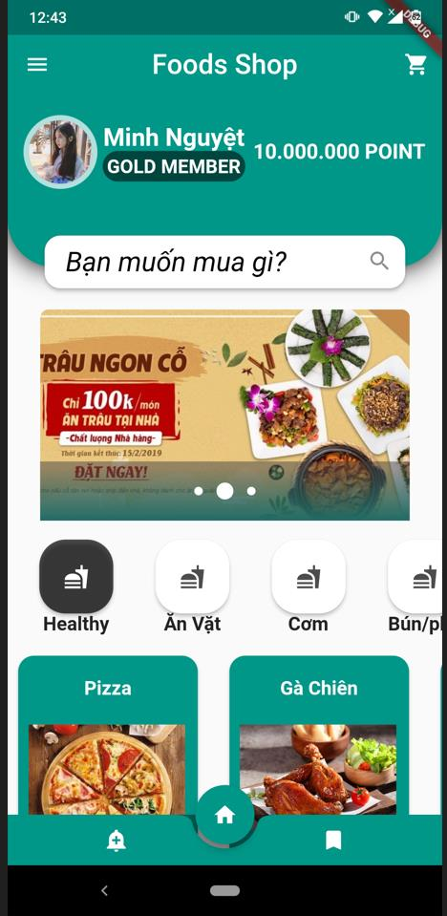
Sau khi đăng nhập thành công thì hệ thống sẽ đưa bạn đến trang chủ .
Tại đây cho biết thông tin của bạn,mức độ thân thiết và số tiền đang có trong tài khoản của bạn.

Slide 10
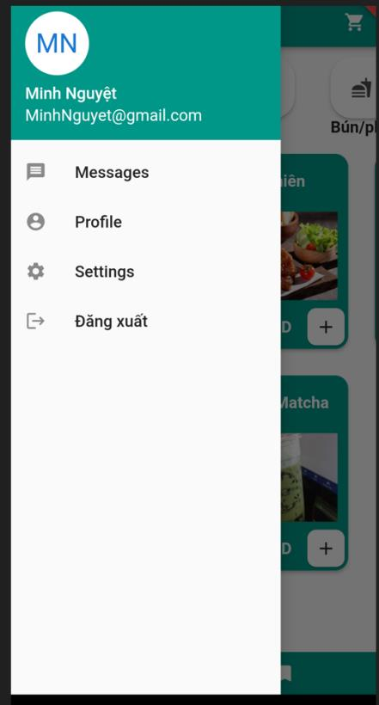
Tại phần chức năng thanh công cụ bên trái màn hình khi click vào thì sẽ xuất hiện các thanh công cụ cho người dùng lựa chọn
Tại đây có thể hiển thị thông tin của người dùng , phần tin nhắn , tổng quan thông tin của người dùng , cài đặt và đăng xuất tài khoản

Slide 11
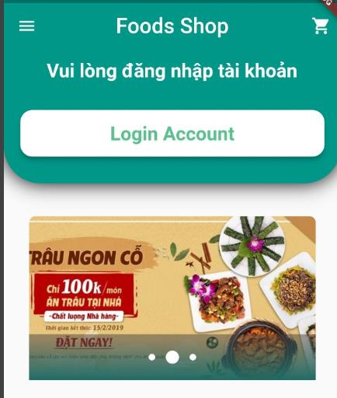
Nếu như chúng ta click vào mục đăng xuất thì sẽ trở lại phần trang chủ nhưng không còn thông tin của bạn nữa tại đây bắt buộc bạn phải đăng nhập lại để tiếp tục mua hàng
ORANGETaiT
Tại phần trang chủ bạn có thể xem các mặt hàng khác mà không cần đăng nhập nhưng để mua và đặt các sản phẩm thì bắt buộc bạn phải đăng nhập

Slide 12
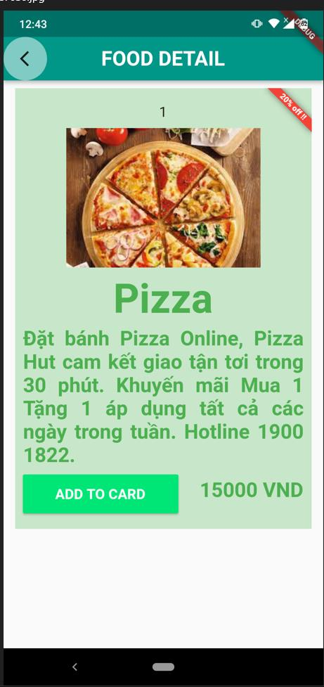
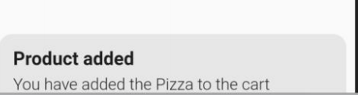
Để mua một mặt hàng nào đó thì bạn cần click vào mặt hàng bạn muốn mua bao gồm thông tin và giá cả của sản phẩm đó
Sau khi bạn click vào phần thêm giỏ hàng thì sẽ xuất hiện một thông báo là thêm vào giỏ hàng thành công

Slide 13
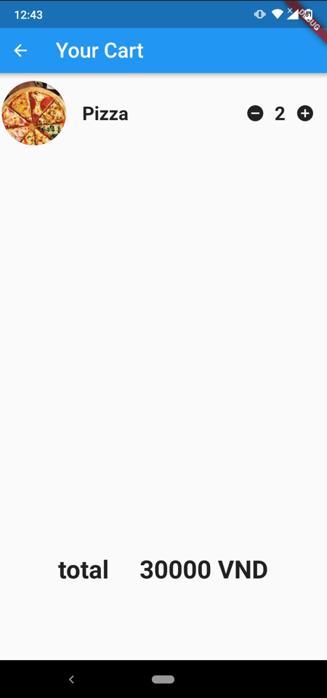
Sau khi thêm sản phẩm thành công thì khác hàng có thể vào giỏ hàng của mình để xem các sản phẩm đã chọn bao gồm giá cả và thanh toán mặt hàng đó
Sau khi thanh toán thành công thì sản phẩm của bạn chọn sẽ được xử lý và gửi trong một khoảng thời gian

